Slide 1
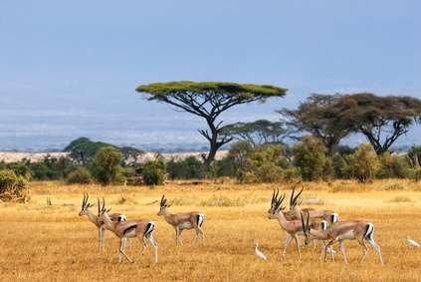
Поим екологија и еколошки фактори
Маја Саридис 7 одд.

Slide 2
Што е екологија?
  Oikos= Дом /живеалиште , logos = наука
Односи меѓу живите организми и надворешната средина
Поделба на екологијата
  Според живите организми:
    Екологија на растенија, животи, микроорганизми, габи, човек...
  Според животната средина:
    Екологија на : копно, море, слатки води.....

Slide 3
Еколошки фактори
  Абиотички:Фактори од нежива природа
  Биотички: Фактори од жива природа
фенолошко,

Slide 4
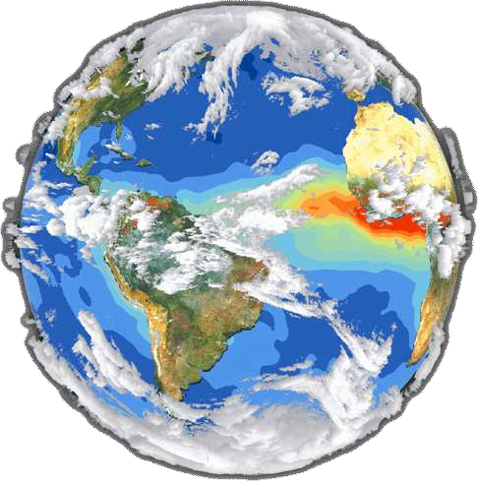
Абиотичи фактори
  Сончево зрачење
  Температура
  Вода и влажност
  Ветер
  Почва

Slide 5
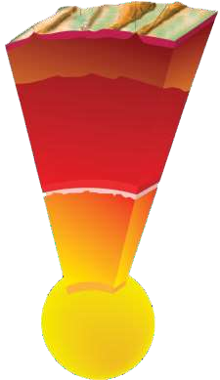
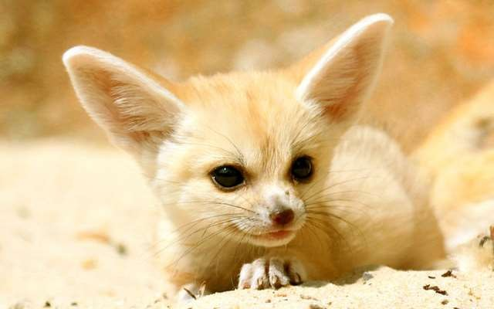
  Сончево зрачење и температура
  Број на Сончеви денови
  Температурата во средината
  Климата

Slide 6
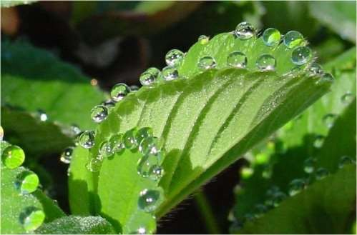
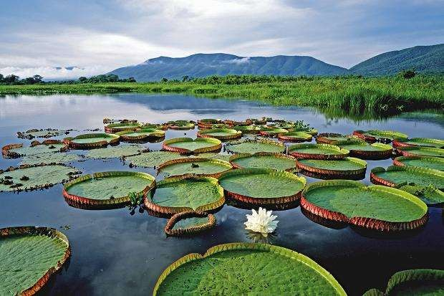
Вода и влажност
  Дали е слатка или солена водата
  Важна за фотосинтеза
  Метаболизам кај живите организми
  Испарување и транспирација

Slide 7
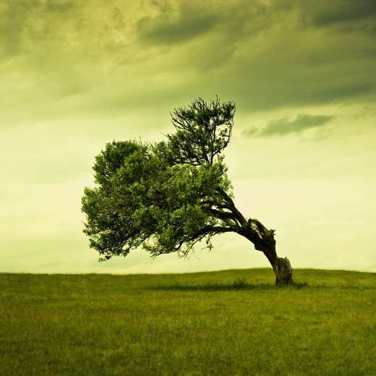
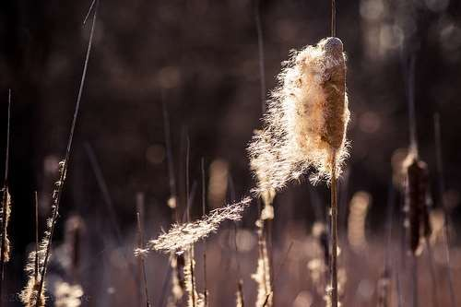
Ветер
  Движење на воздухот
  Јачина и правец
  Фрекфенција

Slide 8
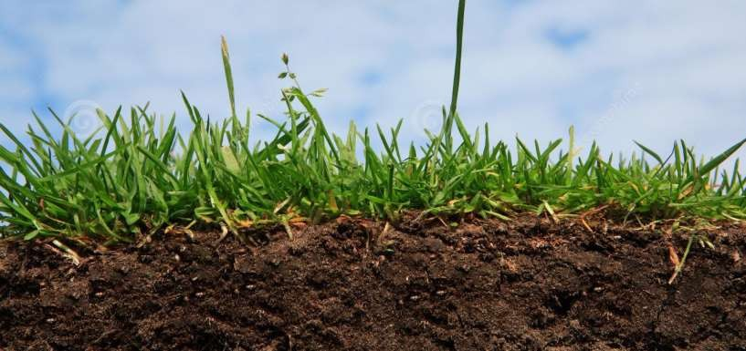
Почва
  Рељеф
  Физички особини големина и облик на почвените честички
  Хемиски особини- од кои минерали е составена
  Биолошки особини –кои микрорганизми се наогаат во почвата
  Плодност на почвата

Slide 9
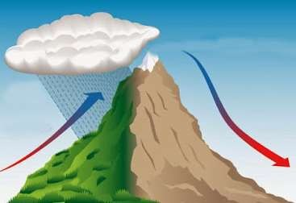
Рељефни фактори
  Надморска височина
  Наклон на теренот
  Експозиција

Slide 10
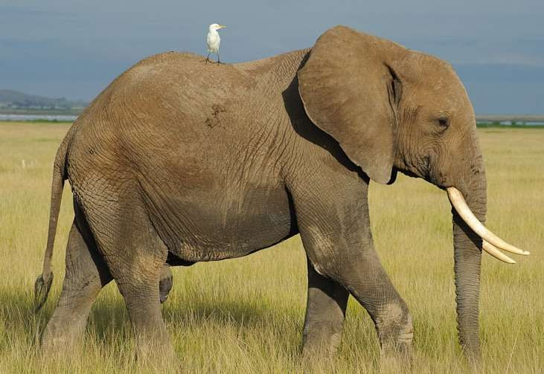
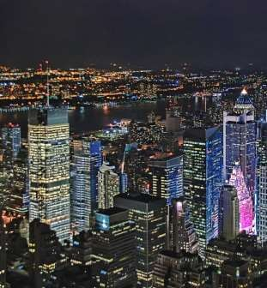
Биотички фактори
  Влијанието на живите организми едни на други
    Исхрана
    симбиоза
    Размножување
  Антропогени фактори

